Slide 1
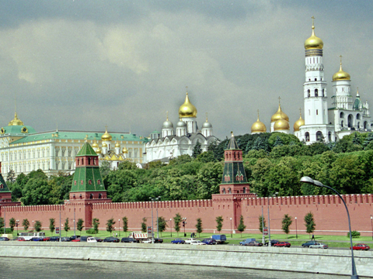
Государственные символы России

Slide 2
«Знаки и символы управляют миром…»
Конфуций

Slide 3
Россия…
Как из песни слово,
Березок юная листва,
Кругом леса, поля и реки,
Раздолье, русская душа –
Люблю тебя, моя Россия
За ясный свет твоих очей,
За голос звонкий, как ручей.
Люблю, глубоко понимаю
Степей задумчивую грусть,
Люблю все то, что называют
Одним широким словом Русь.

Slide 4
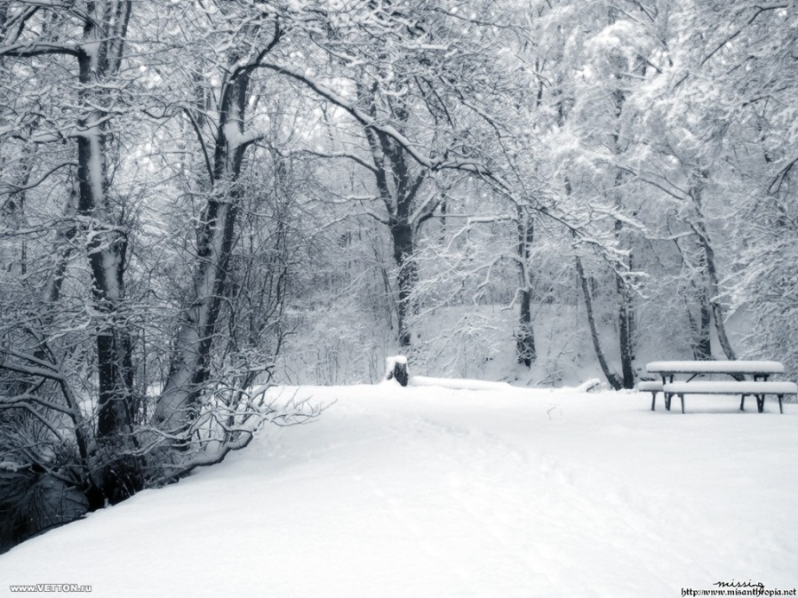
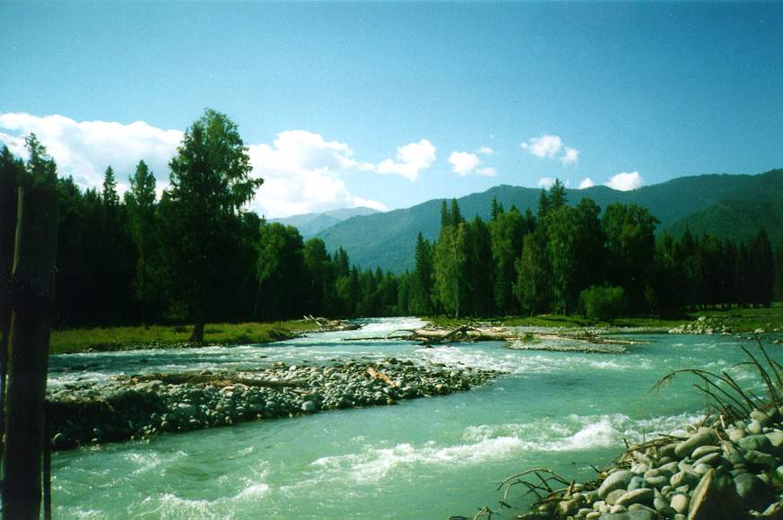
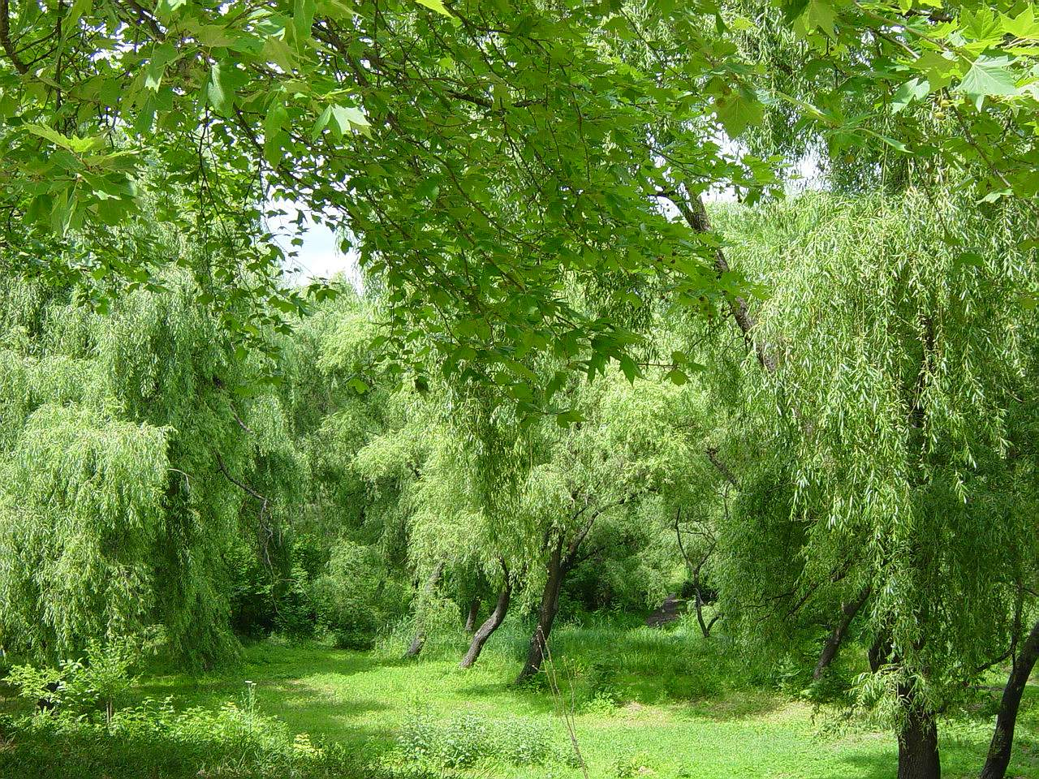
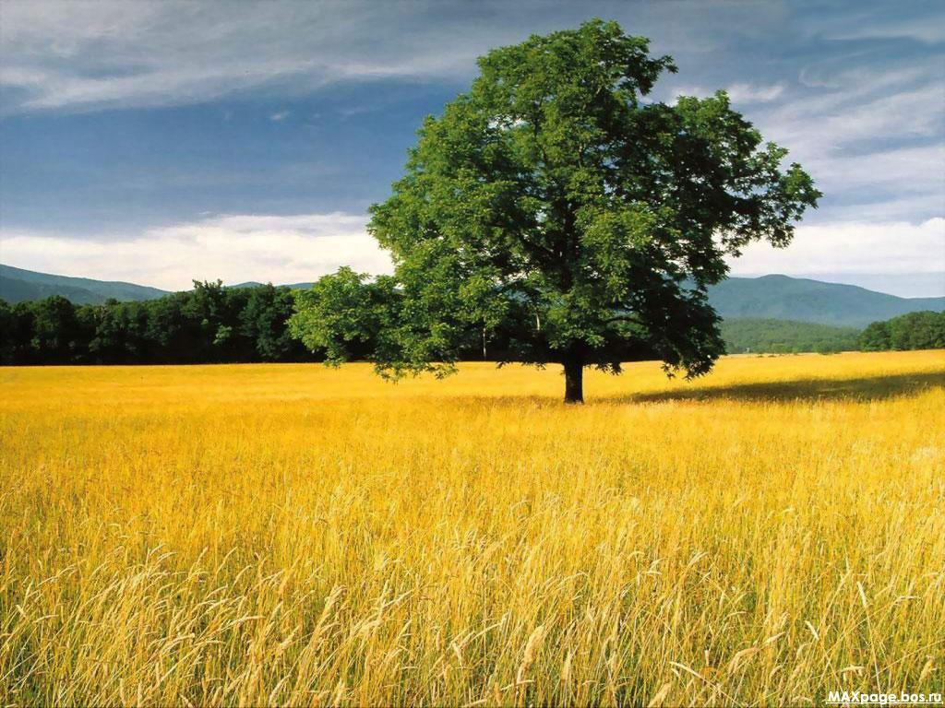

Slide 5
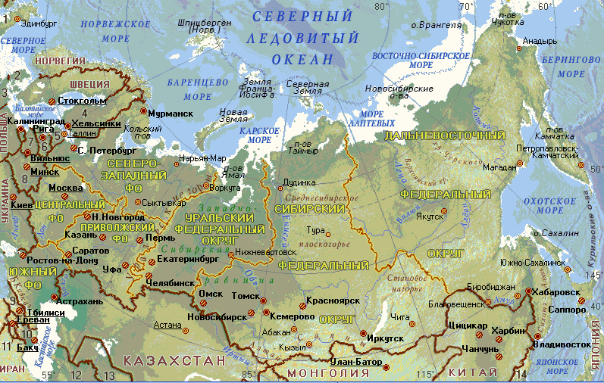

Slide 6
Как называется страна, в которой мы живем?
Россия
В каком государстве мы живем?
Российская Федерация
Назовите столицу нашего государства?
Москва

Slide 7
Конституция РФ
Наше государство большое многонациональное. Жизнь в нем регулируется Конституцией РФ – основным документом государства, где записаны все законы, определяющие жизнь страны, права и обязанности ее граждан.
День принятия Конституции – является государственным праздником и отмечается с 12 декабря 1993 г.

Slide 8
Символы
Каждый человек, живущий на нашей планете, испытывает чувство гордости за свою Родину, свой народ и страну. Олицетворяют родную землю её символы.
Символы - условные знаки или изображения, имеющие для человека или целого народа очень важное значение.
Говоря о Париже, мы представляем Эйфелеву башню, слушая рассказы о Египте, мы представляем пирамиды.
А что такое символы Родины для нас? Белые берёзы наших лесов и бескрайние просторы полей – это символы России.
Московский Кремль, знамя Победы, могила Неизвестного солдата в Москве – это тоже символы России.

Slide 9
Государственные символы России
Есть символы, которые представляют и страну и её историю, т. е. государствен- ные символы. В нашей стране – это: Государственный герб. Государственный флаг.
Государственный гимн.
Эти символы закреплены Основным Законом нашей страны – Конституцией.

Slide 10
Что означает слово «герб»?
«Герб» происходит от немецкого слова «наследство» или «наследие».

Slide 11
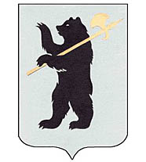
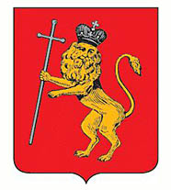
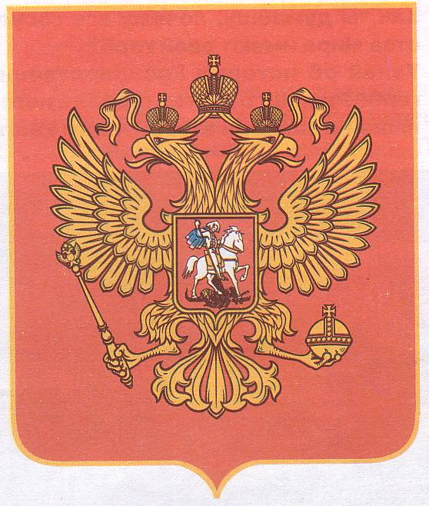
Из множества гербов выделите Российский герб

Slide 12
Государственный герб России
Фон герба - красный. Это цвет жизни. На фоне щита – двуглавый золотой орел. Крылья орла похожи на лучи солнца.
Правой лапой сжимает орел скипетр-жезл, в левой лапе держава – золотой шар с крестом наверху. Над головами орла – короны. В давние времена корона, скипетр и держава служили символами власти. Сегодня они напоминают нам об историческом прошлом нашей Родины.
На груди орла помещено изображение всадника. Это Святой Георгий Победоносец. Он на белом коне, за его плечами развевается синий плащ, в правой руке у него серебряное копьё, которое ему помогло победить змея. Черный змей – это символ зла. Он повержен героем.
Двуглавый орел символ России уже более 500 лет.

Slide 13
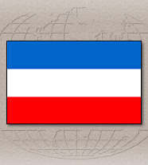
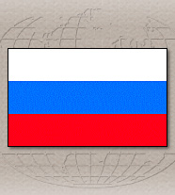
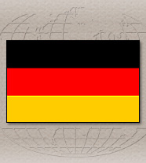
Какой флаг принадлежит России?
3
1
2

Slide 14
Государственный флаг России
Государственный флаг – это знак (символ) свободы, независимости и самостоятельности государства.
На государственном флаге нашей Родины –три цветные полосы, одинаковые по размерам.
Белый цвет – означает мир и чистоту совести.
Синий цвет – означает небо, верность и правду.
Красный цвет – означает отвагу, мужество и героизм.

Slide 15
Государственный флаг России
Праздник День Государственного флага Российской Федерации отмечают ежегодно с 1994 г. 22 августа.

Slide 16
Что означает в переводе с греческого слово «гимн» ?
Гимн – это торжественная песня или мелодия.

Slide 17
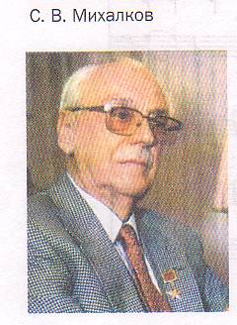
Государственный гимн России
У каждого государства есть свой гимн.
Он исполняется в особо торжественных случаях во время подъема государственного флага, во время национальных праздников и спортивных соревнований.
Слова для гимна нашей Родины написал Сергей Владимирович Михалков.

Slide 18
Государственный гимн России
Россия – священная наша держава,
Россия – любимая наша страна.
Могучая воля, великая слава –
Твое достоянье на все времена!
Припев:
Славься, Отечество наше свободное,
Братских народов союз вековой,
Предками данная мудрость народная!
Славься, страна! Мы гордимся тобой!
От южных морей до полярного края
Раскинулись наши леса и поля.
Одна ты на свете! Одна ты такая –
Хранимая Богом родная земля!
Припев.
Широкий простор для мечты и для жизни
Грядущее нам открывает года.
Нам силу дает наша верность Отчизне.
Так было, так есть и так будет всегда!
Припев.

Slide 19
Заключение
Государственные символы России воплотили в себе историю и традиции нашего народа и нашего Отечества. Вы, ребята, должны гордится прошлым, настоящим и будущим своей страны. Эти государственные символы величия и могущества России должен знать и уважать каждый.

